Slide 1
Studentská rada
27. 2. 2026

Slide 2
Program
dotazník
přednáška pátek 6. 3. – EU
humanitární sbírka pro UA
frankofonní výstava – 17. 3. velká přestávka
simulace od AmKonu jaro – ČT
promítání filmu Pan Nikdo proti Putinovi
Generální zapisovatel článků, zmocněnec pro PR

Slide 3


Slide 4
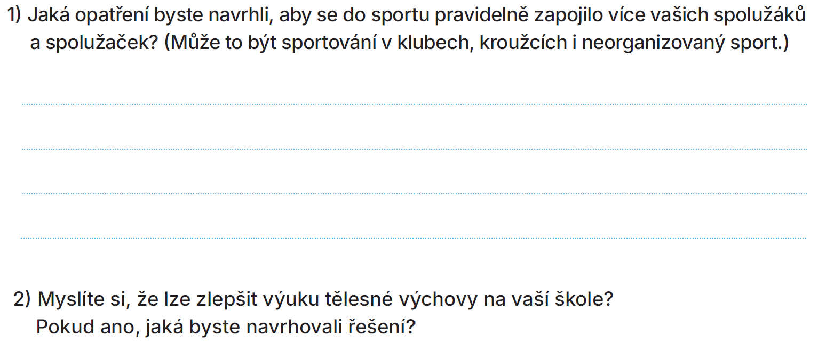

Slide 5
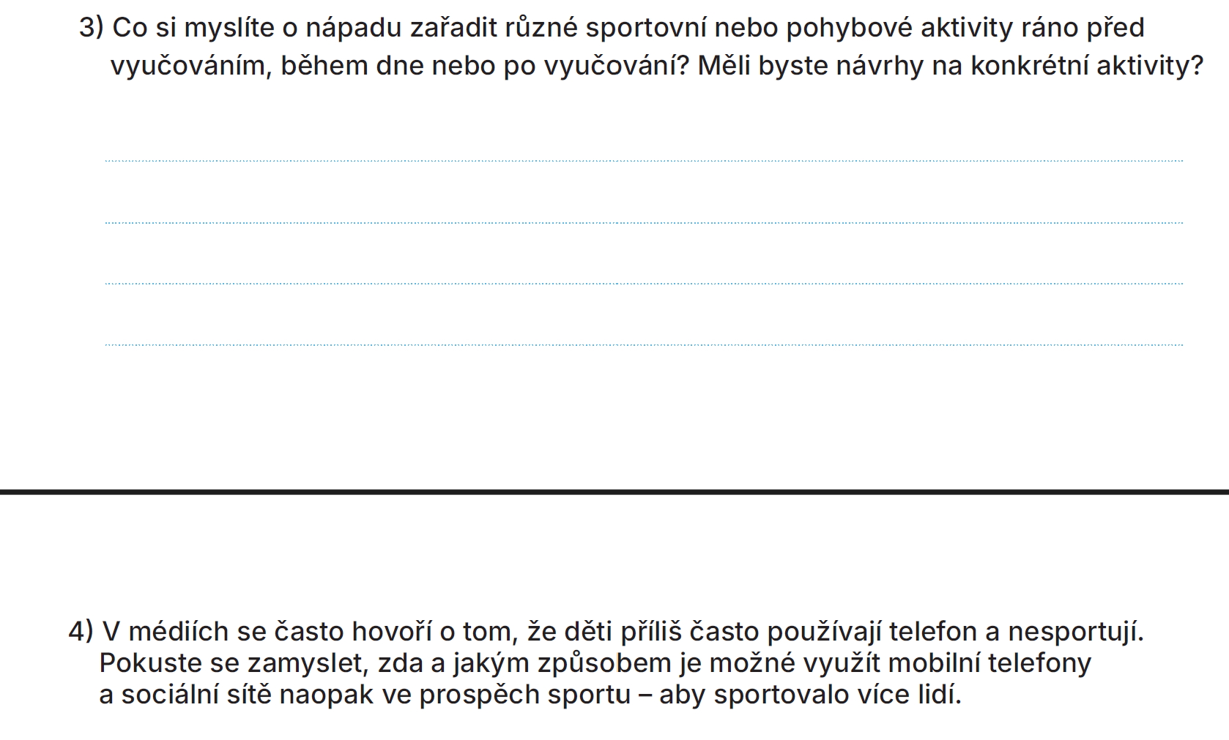

Slide 6
